Slide 1
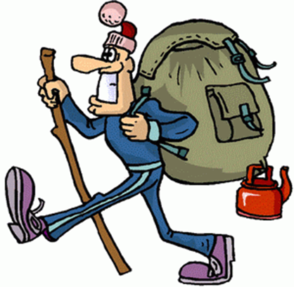
ŠPORTNI DAN
Pozdravljeni učenci!
Danes, 24. 4. 2020, je v programu športni dan ─ pohod v domači občini. Lahko se odpravite na Sabotin, Sveto goro, Vodice ali izberete kakšno drugo vzpetino.
Potrebujete:
primerno obleko, obutev in pokrivalo,
hrano (sendvič), pijačo (voda) in kakšen priboljšek,
zaščito proti klopom.

Slide 2
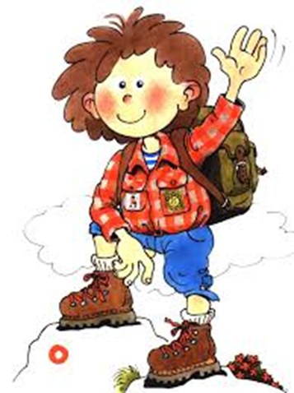
DODATNA NAVODILA:
Pohod lahko opravite kakšen drug dan; ni nujno, da je to petek,
24. 4. 2020. V kolikor ste v času pouka na daljavo kakšnega že
opravili, se šteje, da je športni dan opravljen.
Prosim vas, da se na cilju fotografirate
in mi pošljete kakšno fotografijo.
ŽELIM VAM LEP ŠPORTNI DAN!
https://www.google.si/search?q=pohodnik&newwindow=1&sxsrf=ALeKk03izWoNQ_R1T2lVqA8VsGZGOMCe7Q:1587487014561&source=lnms&tbm=isch&sa=X&ved=2ahUKEwjAiNr

